Slide 1
Bentornata primavera!
Primula piccina pop-up🌺🌻🌼🏵️💮🌸💐🌹🌷

Slide 2
Una primula piccina
spuntó fuori dall‘erbetta
poi vedendosi soletta
si nascose poverina!
Disse al tempo:
«dormo ancora! Di svegliarmi non è ora!»
Venne marzo pazzerello
Più bizzoso di un bambino
Raggi d’oro nel cestino
Sotto il braccio un grande ombrello.
Primavera è arrivata!
Primavera ben tornata! 🌻🌺🏵️💮🌹🌷🌸🌼

Slide 3
Materiale occorrente : - carta o cartoncino -forbici -colla -pennarelli, matite colorate

Slide 4
Piegate a metà un foglio…

Slide 5
… e dalla parte della piega tracciate 2+2+2 righe parallele, un po’ distanziate fra loro.

Slide 6
Adesso tagliate ciascuna delle righe che avete tracciato…

Slide 7
… e piegate verso l‘interno del foglio i tre lembi che avete ottenuto.

Slide 8
In un altro foglio disegnate la primula e due ciuffi d’erba, confrontando la misura dei lembi con quella dei vostri disegni: dovranno essere due grandezze molto simili.

Slide 9
Colorate l’erba e la primula, come preferite

Slide 10
Ora potete ritagliare erbette e primula, senza preoccuparvi di essere troppo precisi 😉

Slide 11
Eccoli qui! Metteteli da parte…

Slide 12
…e dedicatevi alla creazione dello sfondo: nella parte inferiore del foglio un bel prato fiorito, e in alto il cielo. Io l’ho fatto così , ma sono sicura che voi saprete fare di meglio… 😊😊😊

Slide 13
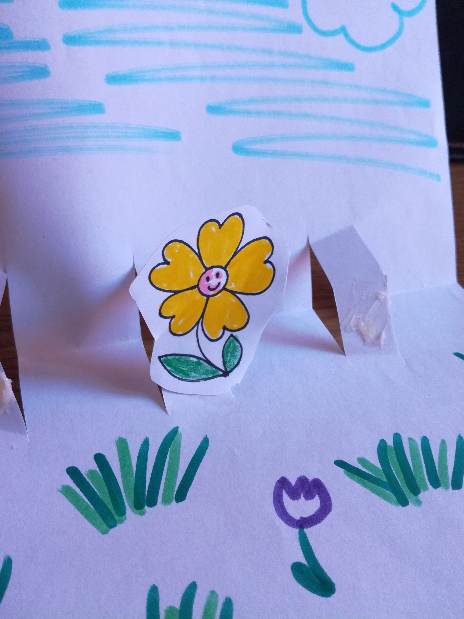
Adesso potete spalmare la colla sulla parte frontale di ciascuno dei tre lembi ed incollare erbetta e primula.

Slide 14
Et voilà!

Slide 15
Ciao bambiniiiiiiiii!! ❤️❤️❤️❤️❤️

